Slide 1
电气大数据与人工智能 · 课程项目
锂电池 SOC 融合估计
扩展卡尔曼滤波 + 随机森林误差补偿
研究问题：动态负载下，仅凭电压、电流、温度，如何可靠估计剩余电量？
−53.89%
公开实测数据
一阶RC + EKF
随机森林补偿
留出测试平均 RMSE 降低
小组成员：（待填写） 2026年10月29日
Notes:
建议用时：30秒
我们的项目研究动态负载下的电池剩余电量估计。电压会随着负载和极化变化，不能直接把某个瞬时电压等同于剩余电量。我们先用一阶RC模型和扩展卡尔曼滤波得到SOC，再让随机森林学习剩余误差。输入包括时间、电压、电流和表面温度，最终比较单独EKF与融合方法在留出记录上的表现。
来源：项目大纲与执行计划.md、README.md

Slide 2
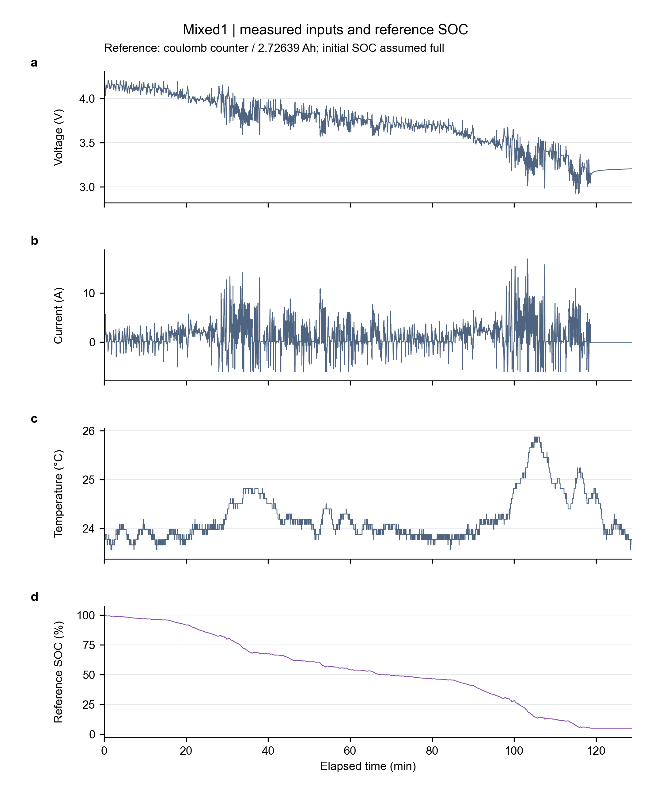
公开数据与参考 SOC
LG HG2 单节锂电池 · 25℃ · 8条动态工况按完整记录划分
Mixed1
Mixed2
Mixed3
Mixed4
Mixed5
Mixed6
Mixed7
Mixed8
训练（4条）
验证选方案（2条）
最终测试（2条）
参考 SOC = 1 − 净放电量 / 2.72639 Ah
起点满电近似 + 仪器累计容量；主容量取 551_Cap_1C
满电依据 前序充电末端约4.2V / 48.5mA，并静置约61分钟
防止泄漏 训练/验证/测试按整条记录划分，测试集不参与调参
参考边界 参考值是计算基准，含初值与容量误差，非独立实测真值
Kollmeyer, Naguib, Skells. LG 18650HG2 Li-ion Battery Data, v2. DOI:10.17632/b5mj79w5w9.2, CC BY 4.0
Notes:
建议用时：45秒
数据来自公开的LG HG2电池实测数据集，环境温度为25摄氏度。29个原始CSV提供容量、低倍率、HPPC脉冲、动态工况及前序充电信息。动态记录一共8条，前4条用于训练，接着2条用于验证选方案，最后2条只作最终测试。参考SOC由满电初始近似和仪器累计容量计算，主容量固定为2.72639安时。前序充电和静置记录支持初始满电假设，但这个SOC仍然是计算基准，有初值和容量误差。我们不把每条记录末端强行归零，也不随机打散相邻采样点。
来源：data/reference/数据准备报告.md、data/reference/reference_policy.json、data/dataset_manifest.json

Slide 3
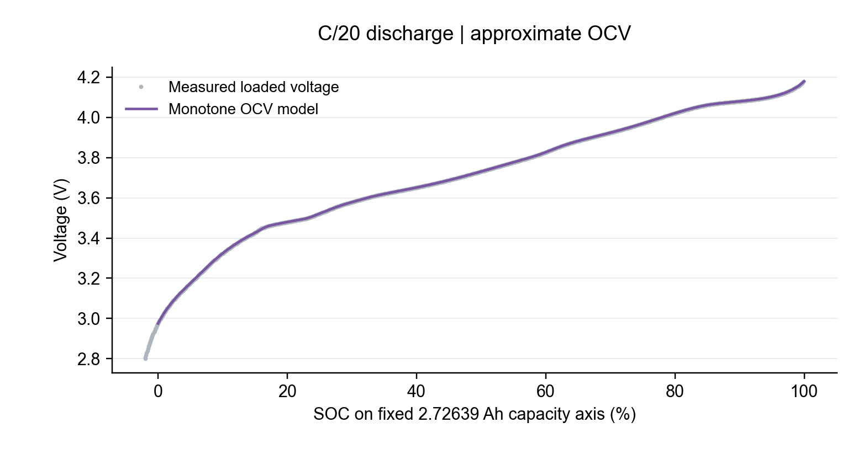
一阶 RC 模型与 EKF
状态预测（安时积分 + 极化衰减）
SOCₖ = SOCₖ₋₁ − Ī·Δt / (3600·Q)
Upₖ = a·Upₖ₋₁ + R₁(1 − a)·Ī， a = e^(−Δt/τ)
观测方程（端电压）
Vₖ = OCV(SOCₖ) − Iₖ·R₀ − Upₖ
近似 OCV：549_C20 低倍率放电带载电压
EKF 每个采样的循环
R₀
R₁
τ
模型预测
电压残差
卡尔曼增益修正
17.907 mΩ
7.123 mΩ
8.771 s
按真实采样间隔递推，不跨数据间断；初始 SOC=1、Up=0
42个有效HPPC放电脉冲参数中位数；未建模温度与方向影响
Notes:
建议用时：50秒
一阶RC模型用SOC和极化电压作为状态。SOC预测遵循安时积分，放电电流为正，时间间隔使用原始采样的真实间隔。极化电压按RC时间常数衰减，并受电流驱动。端电压由开路电压扣除欧姆压降和极化压降得到。EKF先用模型预测，再比较实测电压与预测电压，通过残差更新状态。低倍率放电用于近似OCV，HPPC的42个有效放电脉冲用于辨识电阻和时间常数。这里采用固定参数，尚未描述温度、SOC和充放电方向对参数的影响，所以模型仍可能留下系统误差。
来源：src/ekf.py、src/battery.py、outputs/model/建模报告.md、outputs/model/battery_parameters.json

Slide 4
随机森林学习 EKF 的剩余误差
测量
电压·电流·温度
EKF
SOC + 电压残差
7个因果特征
只用当前与历史5秒
随机森林
预测修正量 ΔSOC
融合 SOC
clip(EKF + ΔSOC, 0, 1)
训练标签
参考 SOC − EKF SOC
模型
120棵树，最大深度12，叶节点≥50
选型
4条训练拟合 → 2条验证选方案 → 固定后测试
不使用
参考SOC、累计容量、未来采样
不回灌
修正量只作用于输出，不改EKF内部状态
温度与 EKF SOC 占主导：温度可能部分反映放电进程，跨温度泛化需另行验证
Notes:
建议用时：75秒
随机森林不直接替代整个电池模型，而是预测EKF还剩多少误差。训练标签等于参考SOC减EKF输出。输入一共7个特征，包括EKF的SOC、电压、电流、表面温度、校正前电压残差，以及过去5秒电流的样本均值和电压变化量。窗口只读取当前及过去的数据，跨数据间断时重新开始。参考SOC和累计容量只用于标签和评价，不作为推理特征。森林有120棵树，最大深度12，叶节点最少50个样本。我们只在4条训练记录上拟合，比较两组候选在2条验证记录上的平均RMSE，选好后固定模型，没有把验证集追加回训练。推理时把预测修正量加到EKF的SOC上，再限制在零到一之间。补偿不回灌EKF，因此改善最终输出并不等同于改变滤波器内部收敛过程。
来源：outputs/correction/training_config.json、src/correction.py、outputs/correction/补偿建模报告.md

Slide 5
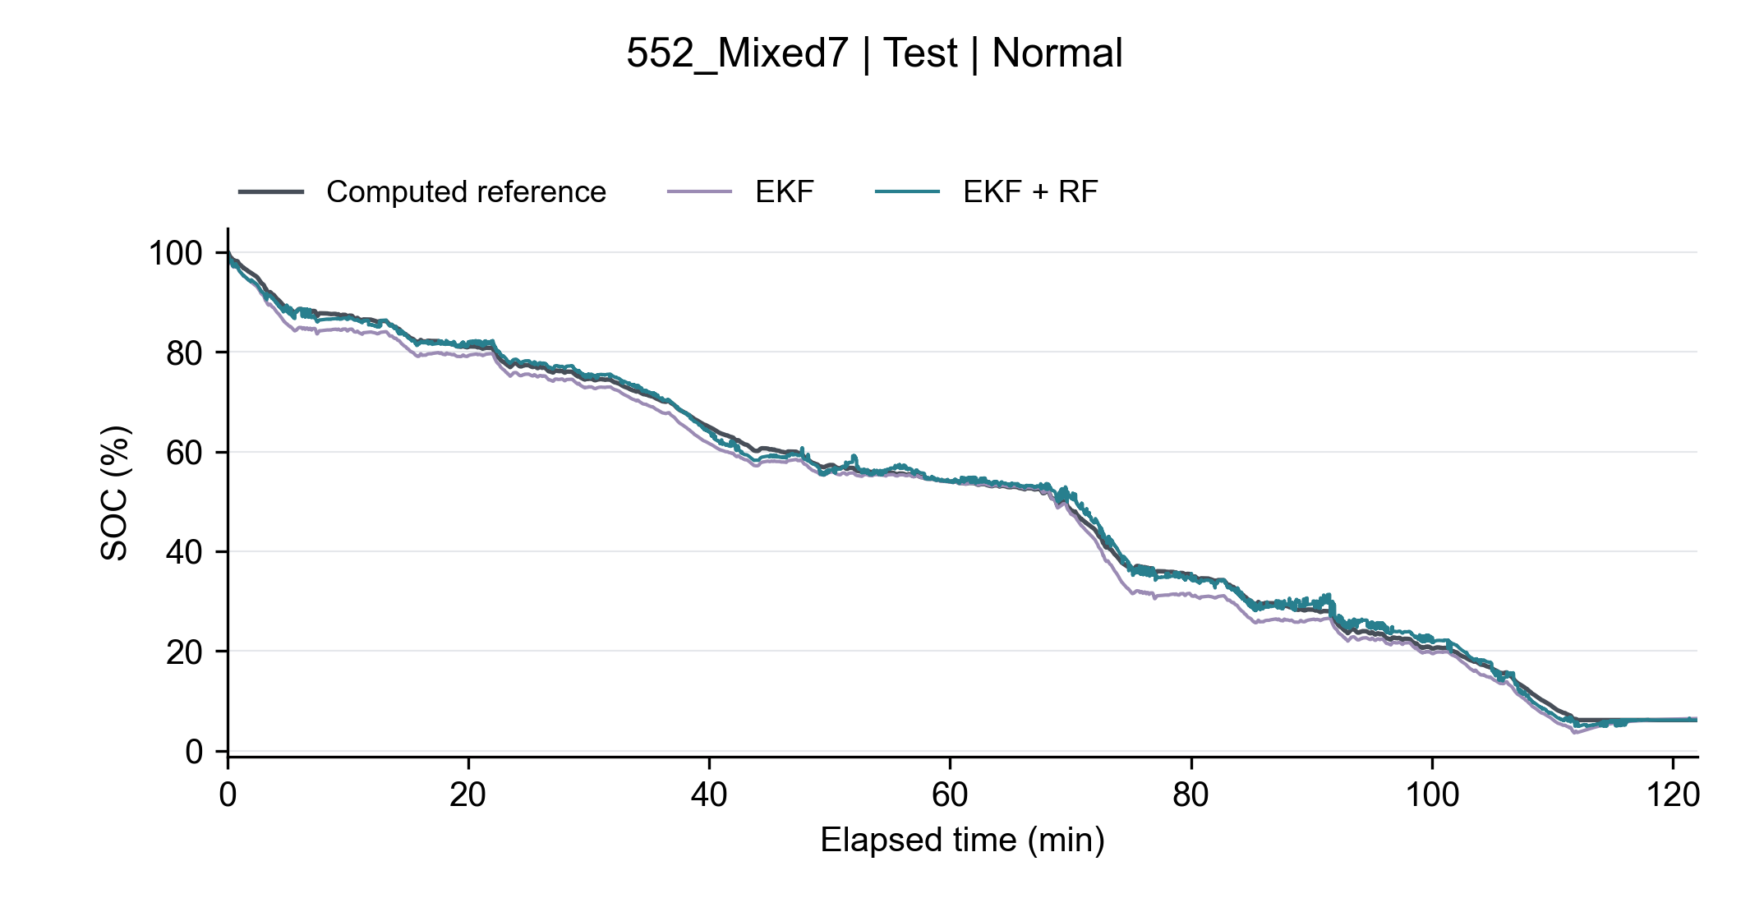
正常测试：平均 RMSE 降低 53.89%
2.116 → 0.976
1.770 → 0.801
3.597
平均 RMSE（pp），两条记录等权平均
平均 MAE（pp）
融合最大绝对误差（pp）：局部仍有误差
Notes:
建议用时：70秒
这页给出完全留出的Mixed7和Mixed8的正常测试结果。左图展示Mixed7的参考SOC、单独EKF和融合输出，右表给出两条记录各自的RMSE。Mixed7从2.231降到1.066个SOC百分点，Mixed8从2.001降到0.886。先分别计算每条记录的RMSE，再作等权平均，得到2.116降到0.976，相对降低53.89%。它不是把所有采样合并计算的RMSE。平均MAE也从1.770降到0.801。两种方法使用相同输入，全部有效采样从首个更新后输出开始计分，没有截去初始阶段。平均改善也有局部例外，正常组Mixed7的融合最大绝对误差仍约3.597个百分点。这里的误差都是相对于计算参考值，不能写成独立测量意义上的绝对精度。
来源：outputs/experiments/metrics.csv、outputs/experiments/summary.csv、outputs/experiments/实验报告.md、outputs/figures/experiments/normal_552_Mixed7_soc.png

Slide 6
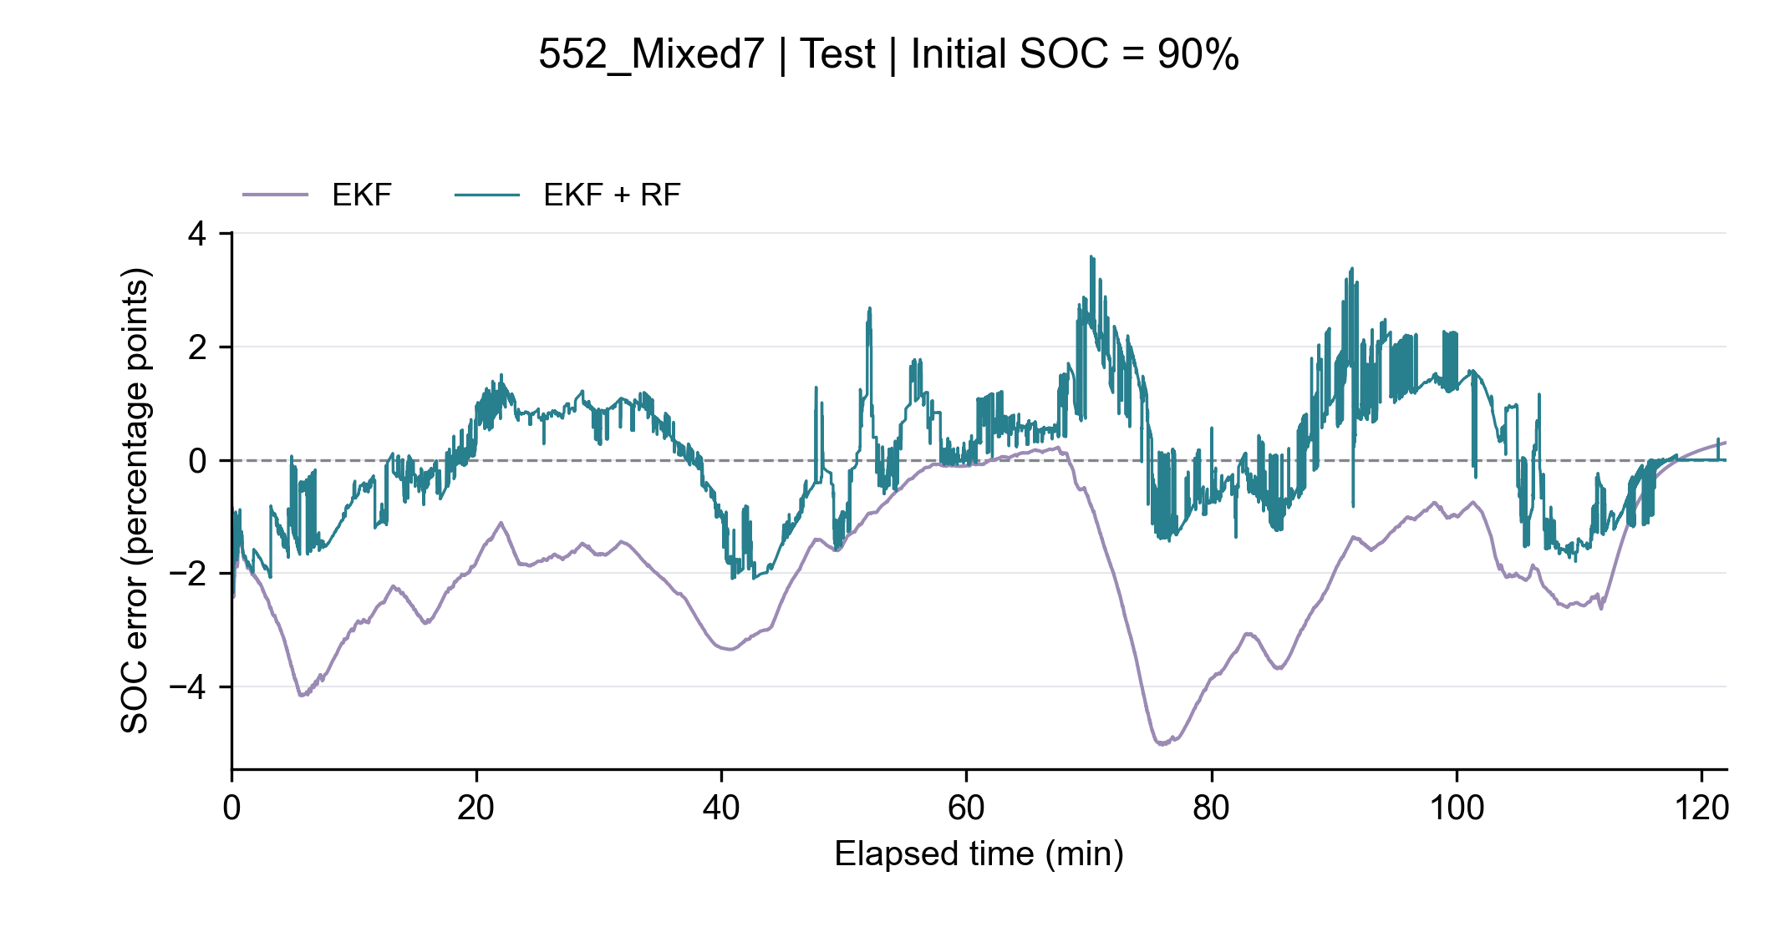
干扰实验与简单基线对比
Mixed7 初始 SOC=0.9 的误差曲线：融合输出有局部抖动。模型固定不重训，各方法共用同一扰动输入，两种扰动分别施加
初始偏差
测量噪声
简单基线
降低 53.71%；首个校正后融合仍约4pp误差，不能宣称加快EKF收敛
降低 54.46%；电压0.01V、电流0.05A，仅一次固定种子实现
训练集平均偏置 +1.59pp 已降 43.8%；RF 再降约 0.21pp，但最大误差更大
Notes:
建议用时：60秒
我们还做了两组独立干扰实验，一组把初始SOC由一改为零点九，另一组只给电压和电流加入标准差分别为0.01伏和0.05安的高斯噪声，二者不叠加。模型保持固定，两种方法共用相同扰动输入。两组平均RMSE仍改善，但初始偏差组在首个电压校正后的融合输出仍有约4个百分点误差，所以不能只报平均值，也不能宣称提高了EKF内部收敛速度。噪声只做了一次固定种子实现，目前无法据此判断多次随机重复下的稳定性。我们还补充了一个简单基线：只加训练集平均偏置1.591个百分点，正常测试RMSE就能降到1.190，说明大部分改善来自去偏；随机森林在此基础上再降约0.2个百分点，但局部最大误差比简单基线大。
来源：outputs/experiments/experiment_config.json、outputs/experiments/实验报告.md、outputs/experiments/summary.csv、outputs/baseline/summary.csv

Slide 7
结论与展望
在两条留出记录上，随机森林补偿将 EKF 平均 SOC 误差降低约一半
结论
边界
下一步
三组实验平均RMSE均降低 53.71%～54.46%
其中约81%来自去除EKF固定偏差
同一电芯、25℃、两条留出工况
参考SOC为计算基准；局部误差仍可达约3.6～4.4pp
扩展电芯、温度与老化数据
多次噪声重复；抑制补偿输出的局部抖动
分工：数据与参考SOC · RC/EKF · 森林补偿 · 实验与汇报 —— 成员贡献见随附贡献记录表
Notes:
建议用时：30秒
本项目完成了从公开数据、参考SOC、电池建模到误差补偿和留出测试的完整流程。当前实验支持随机森林降低平均误差，但证据范围限于同一电芯和两条留出记录。后续可以增加电芯和温度范围，并开展多次噪声重复实验。工作记录覆盖数据、建模、补偿、实验与汇报，实际成员贡献请以随附表中的真实核实记录为准。
来源：README.md、presentation/贡献记录与个人反思.md、outputs/experiments/实验报告.md

